Slide 1

PLANES DE EMERGENCIA EN LOS AEROPUERTOS.
Carlos Darío Useche A.

Slide 2
¿Por qué hablar de los planes de emergencia de aeródromo en el marco del
“X Seminario de Atención Médica Aeroportuaria”?

Slide 3


Los accidentes aéreos no tienen fecha, ni hora para ocurrir, debemos estar siempre preparados.

Slide 4
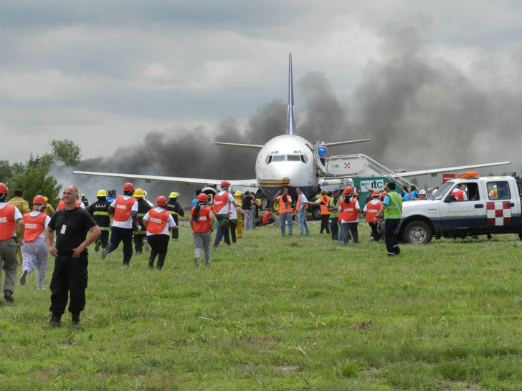

Es mejor estar preparados para algo que no va a suceder, que suceda algo para lo que no estamos preparados.

Slide 5
Los planes de emergencia de los aeródromos se encuentran ampliamente documentados.

Slide 6
Los planes de emergencia de los aeródromos se encuentran ampliamente documentados.

Slide 7

Los planes de emergencia de los aeródromos se encuentran ampliamente documentados.

Slide 8

Los planes de emergencia de los aeródromos se encuentran ampliamente documentados.

Slide 9

Los planes de emergencia de los aeródromos se encuentran ampliamente documentados.

Slide 10

Los planes de emergencia de los aeródromos se encuentran ampliamente documentados.

Slide 11

Los planes de emergencia de los aeródromos se encuentran ampliamente documentados.

Slide 12
Anexo 14
CAPÍTULO 9.
SERVICIOS OPERACIONALES, EQUIPO
E INSTALACIONES DE AERÓDROMO
9.1 Planificación para casos de emergencia en los aeródromos
Generalidades
Nota de introducción.— La planificación para casos de emergencia en los aeródromos es el procedimiento mediante el cual se hacen preparativos en un aeródromo para hacer frente a una emergencia que se presente en el propio aeródromo o en sus inmediaciones. La finalidad de dicha planificación consiste en reducir al mínimo las repercusiones de una emergencia, especialmente por lo que respecta a salvar vidas humanas y no interrumpir las operaciones de las aeronaves.

Slide 13
Anexo 14
Ensayo del plan de emergencia de aeródromo
9.1.12 El plan comprenderá procedimientos para verificar periódicamente si es adecuado y para analizar los resultados de la verificación a fin de mejorar su eficacia.
Nota.— En el plan estarán comprendidas todas las agencias que intervienen con su correspondiente equipo.
9.1.13 El plan se verificará mediante:
Prácticas completas de emergencia de aeródromo a intervalos que no excedan de dos años y prácticas de emergencia parciales en el año intermedio para garantizar que se hayan corregido las deficiencias detectadas durante la práctica de emergencia completa; o
b) Una serie de pruebas modulares que comienza el primer año y concluye en una práctica completa de emergencia de aeródromo a intervalos que no excedan de tres años; y se examinará subsiguientemente, o después de que ocurriera una emergencia, para corregir las deficiencias observadas durante tales prácticas o en tal caso de emergencia.

Slide 14
LAR 153
(37) Coordinador del plan de emergencia.
Funcionario nombrado por el administrador del aeropuerto con dedicación exclusiva a la administración del plan de emergencia del aeródromo.

Slide 15
LAR 153 Apéndice 2
CAPÍTULO 2 - ASPECTOS GENERALES
1. Consideraciones generales
a. El Plan de Emergencia del Aeródromo (PEA) debe:
  3. Prever la coordinación de las medidas que deben adoptarse frente a una emergencia que se presente en un aeródromo o en sus inmediaciones, estableciendo:
    La planificación ANTES de la emergencia: la autoridad para preparar, someter a prueba y ejecutar el plan de emergencia. para controlar todos los factores que puedan influir en la respuesta eficaz a una emergencia.
    ii. Las actividades DURANTE la emergencia: las actividades que se deben desarrollar para controlar la emergencia, detallándose el rol que deben cumplir cada una de las personas/responsables consideradas en dicho plan.
    iii. El apoyo y la documentación necesarios DESPUÉS de la emergencia: lo cual incluya las coordinaciones necesarias para agilizar el proceso de retiro de la aeronave y el retorno a las operaciones normales del aeródromo, así como la elaboración de los informes correspondientes y el procedimiento de revisión del plan, a los fines de su mejora en base a los resultados obtenidos.

Slide 16
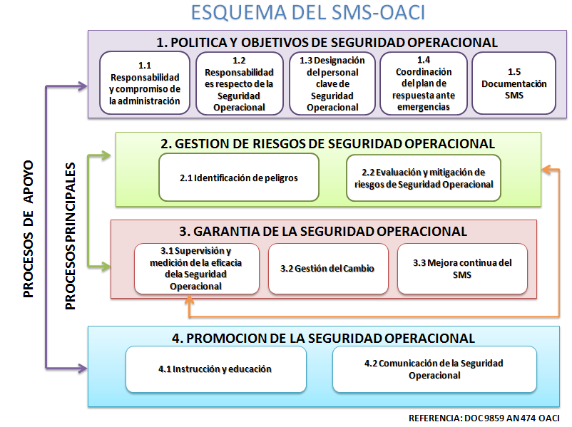
Doc. 9859

Slide 17
Doc. 9859
Elemento 1.4 del SMS
Coordinación de la Planificación de Respuesta ante Emergencias
El proveedor de servicios deberá garantizar que un plan de respuesta ante emergencias esté coordinado correctamente con los planes de respuesta ante emergencias de aquellas organizaciones con las que deben establecer una interfaz, durante la entrega de sus servicios.

Slide 18
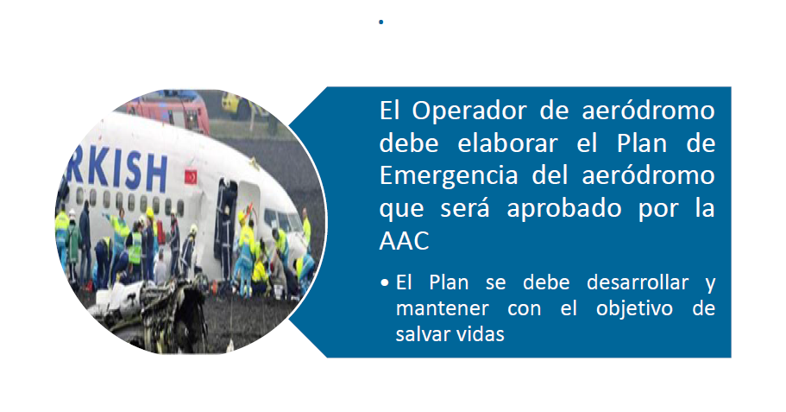
Doc. 9859
Elemento 1.4 — Coordinación de la planificación de respuesta ante emergencias
INDICADORES DE RENDIMIENTO DEL ELEMENTO
1.4.1 ¿Tiene [La Organización] un plan de respuesta ante emergencias/contingencia adecuado para la envergadura, naturaleza y complejidad de la organización?

Slide 19
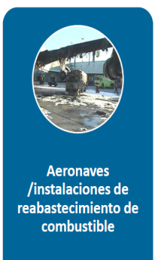


Elemento 1.4 — Coordinación de la planificación de respuesta ante emergencias
INDICADORES DE RENDIMIENTO DEL ELEMENTO
1.4.2 ¿Aborda el plan de emergencia/contingencia todos los escenarios de emergencia/crisis posibles o probables, en relación con los suministros de productos o servicios de aviación de la organización?

Slide 20


Elemento 1.4 — Coordinación de la planificación de respuesta ante emergencias
INDICADORES DE RENDIMIENTO DEL ELEMENTO
1.4.3 ¿Incluye el ERP procedimientos para la producción, la entrega y el respaldo seguros y continuos de los productos o servicios de la aviación durante tales emergencias o contingencias?

Slide 21
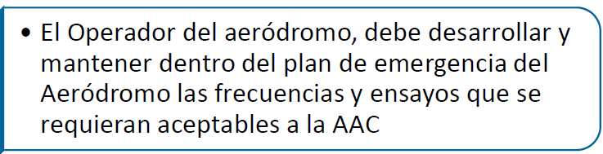
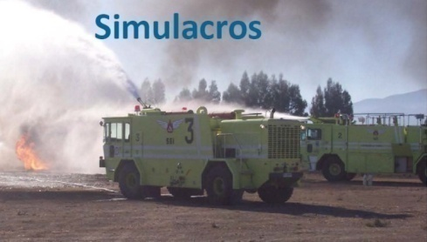
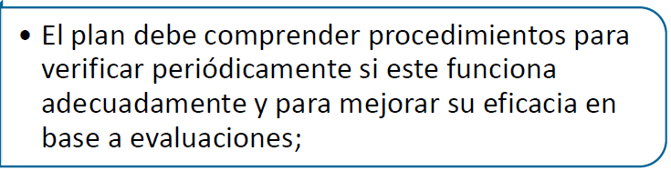
Elemento 1.4 — Coordinación de la planificación de respuesta ante emergencias
INDICADORES DE RENDIMIENTO DEL ELEMENTO
1.4.4. ¿Existe un plan y registro para los ensayos o ejercicios en relación con el ERP?

Slide 22


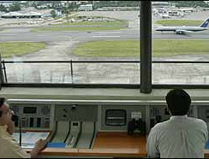



Elemento 1.4 — Coordinación de la planificación de respuesta ante emergencias
INDICADORES DE RENDIMIENTO DEL ELEMENTO
1.4.5 ¿Aborda el ERP la coordinación necesaria de sus procedimientos de respuesta ante emergencias/contingencia con los procedimientos de contingencia de emergencia/respuesta de otras organizaciones, donde corresponda?

Slide 23

Elemento 1.4 — Coordinación de la planificación de respuesta ante emergencias
INDICADORES DE RENDIMIENTO DEL ELEMENTO
1.4.6 ¿Tiene [Organización] un proceso para distribuir y comunicar el ERP a todo el personal pertinente, incluidas las organizaciones externas pertinentes?

Slide 24
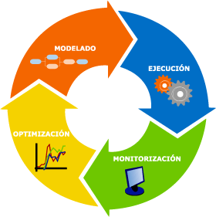
Elemento 1.4 — Coordinación de la planificación de respuesta ante emergencias
INDICADORES DE RENDIMIENTO DEL ELEMENTO
1.4.7 ¿Existe un procedimiento para la revisión periódica del ERP para garantizar su relevancia y eficacia continuas?

Slide 25


Elemento 1.4 — Coordinación de la planificación de respuesta ante emergencias
INDICADORES DE MEJORES PRÁCTICAS:
1- La organización tiene Memorandos de Entendimiento o acuerdos con otras organizaciones para la ayuda mutual y la provisión de servicios de emergencia.
Fuente: Safety Management International Collaboration Group (SM-ICG)

Slide 26
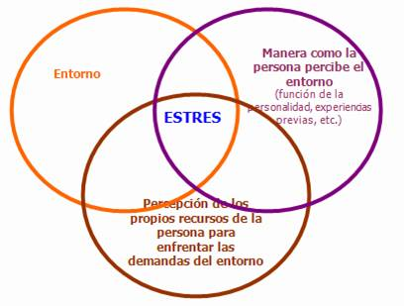

Elemento 1.4 — Coordinación de la planificación de respuesta ante emergencias
INDICADORES DE MEJORES PRÁCTICAS:
2- La organización ha implementado para su personal un Control de Estrés Postraumático.
Fuente: Safety Management International Collaboration Group (SM-ICG)

Slide 27
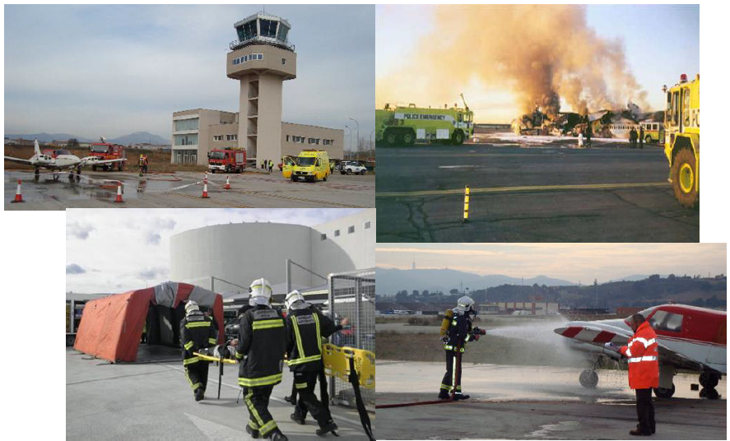



Slide 28
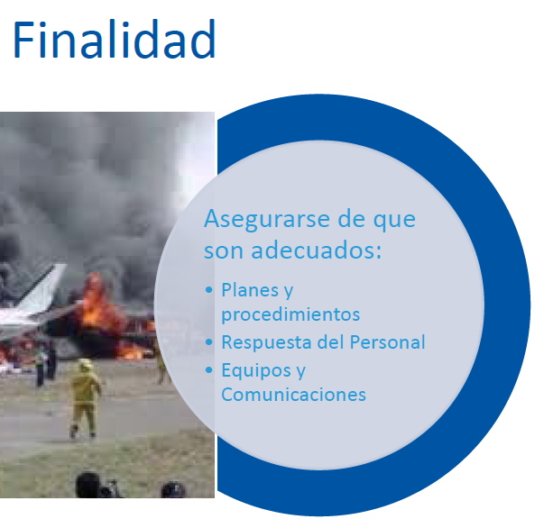

Slide 29

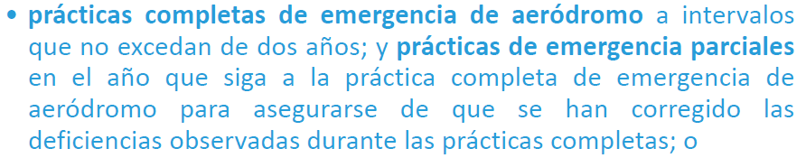

Slide 30

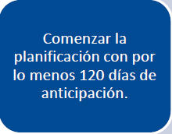

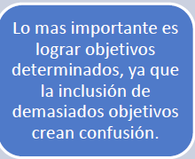
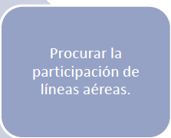
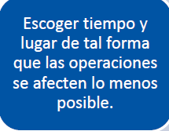


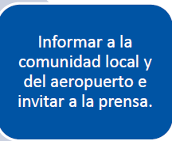

Slide 31






Slide 32






Slide 33







Slide 34
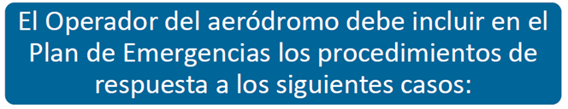
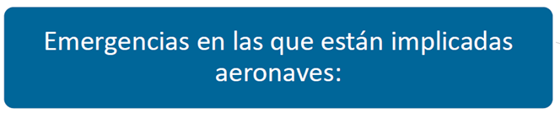
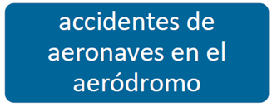
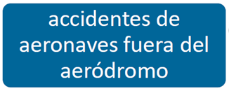
ALCANCE DEL PEA

Slide 35
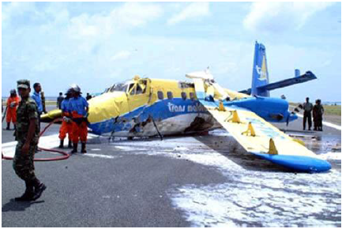


ALCANCE DEL PEA

Slide 36
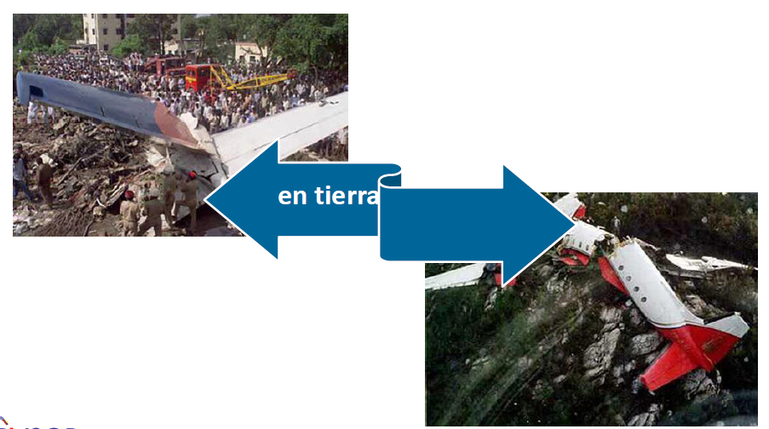
ALCANCE DEL PEA

Slide 37
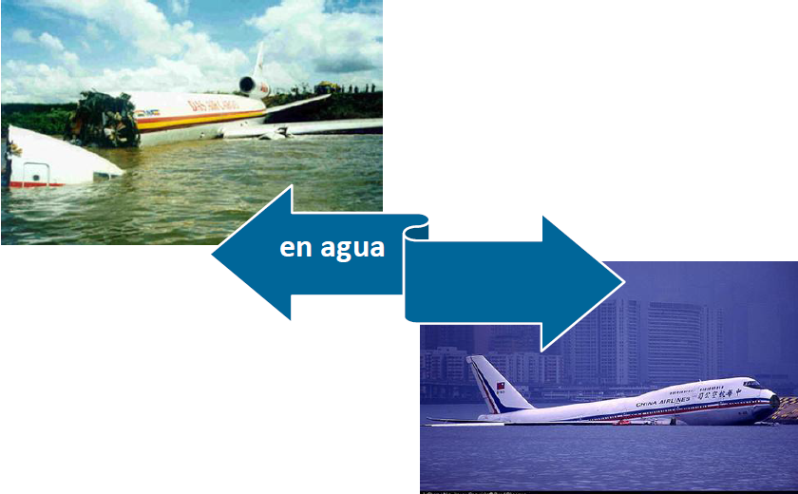
ALCANCE DEL PEA

Slide 38



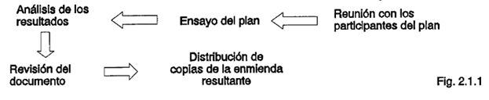

Slide 39
¿PREGUNTAS?

Slide 40
Gracias por su atención!!!

